Slide 1
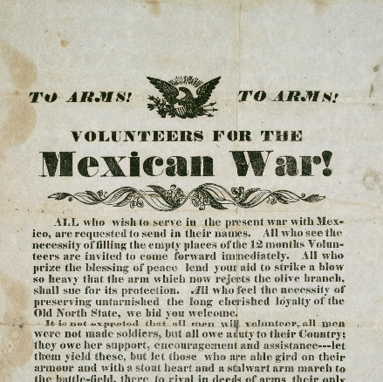




Unidad 7:
Primeros años como Estado
Lección 5:
Guerra entre Estados Unidos y México
Notes:
To Arms! To Arms! Volunteers for the Mexican War!. December 5, 1846. Poster. University of North Texas Libraries, The Portal to Texas History; crediting Star of the Republic Museum. https://texashistory.unt.edu/ark:/67531/metapth31112.

Slide 2

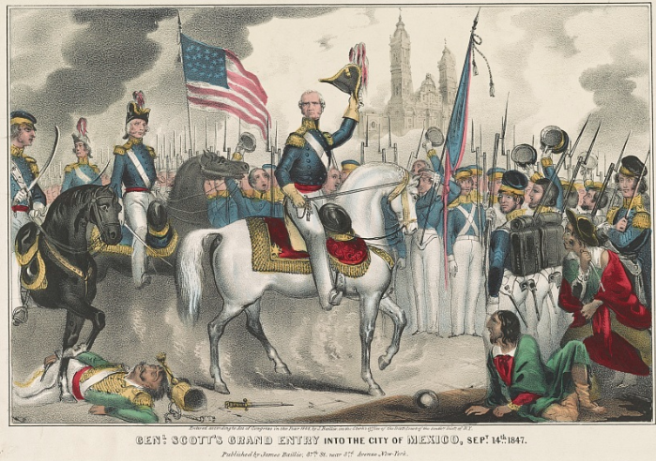
Calentamiento
Usa la imagen para completar tu calentamiento
Notes:
Baillie, James S. Genl. Scott's grand entry into the city of Mexico, Sept. 14th, 1847. 1848. Lithograph. Library of Congress Prints and Photographs Division. Accessed on July 17, 2025. https://www.loc.gov/item/2002719717/

Slide 3

Comparte con la clase
Una inferencia que puedo hacer sobre la lección de hoy, basándome en el título y la imagen, es que ______________

Slide 4

Pregunta esencial
Cuáles fueron las causas, los acontecimientos clave y la importancia de la guerra entre Estados Unidos y México?

Slide 5

En la lección de hoy...
Identificaremos y resumiremos las causas clave, los acontecimientos, los efectos y la importancia de la guerra entre Estados Unidos y México.
Utilizaré mi hoja de ejercicios de toma de notas guiadas para registrar información significativa sobre la guerra entre Estados Unidos y México.

Slide 6
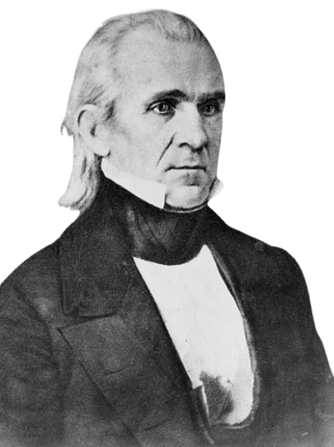
James K. Polk
Presidente de los Estados Unidos 1845 – 1849
Objetivo: Expansión hacia el oeste de EE. UU. hasta el Océano Pacífico.
Por qué?
  Mejor acceso a mercados rentables con Asia
  “Destino manifiesto”
James K. Polk
La Biblioteca del Congreso
Notes:
President James K. Polk, half-length portrait, seated, facing right. ca. 1855. Photograph. Library of Congress Prints and Photographs Division. Accessed on July 1, 2025. https://www.loc.gov/item/96522397/

Slide 7

La guerra entre Estados Unidos y México

Slide 8

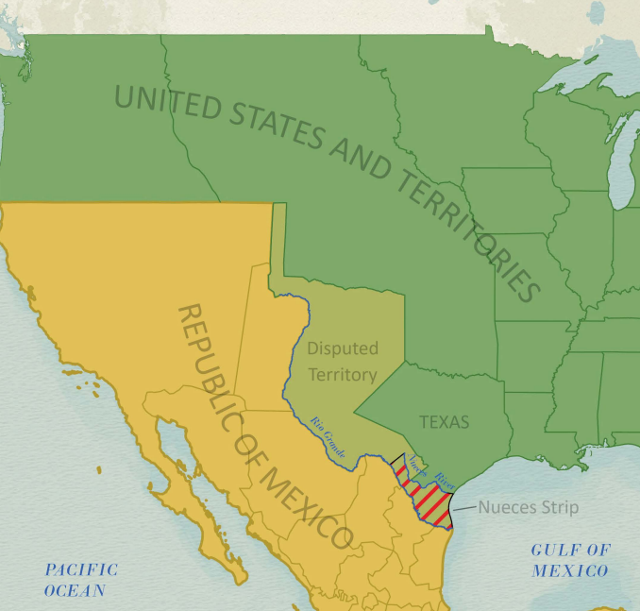
Causas de la guerra entre Estados Unidos y México
México se opuso a la anexión estadounidense de Texas
Disputas entre Estados Unidos y México por la frontera sur de Texas
Oficina General de Tierras de Texas
Notes:
Disputed Territory Between Mexico and the United States. GIS Educational Maps. Kevin Greszler (Compiler) Lila Rakoczy (Compiler) James Harkins (Compiler)
"Northern Mexico Campaign of the U.S. - Mexico War, 1846-1847" (97152) and “Disputed Territory Between Mexico and the United States, 1845 – 1854” (97251) Texas General Land Office. Accessed on July 1, 2025 https://historictexasmaps.com/object/97129

Slide 9
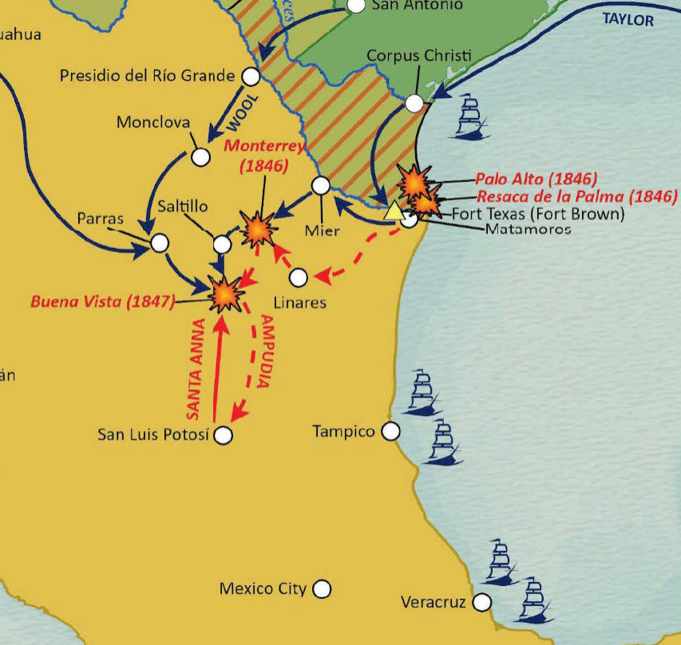
Batallas destacadas
Batalla de Palo Alto: (Mayo de 1846) La primera batalla de la guerra.
Batalla de Buena Vista: (Febrero de 1847) El general estadounidense Zachary Taylor derrotó al Santa Anna en una de las batallas más importantes de la guerra.
Captura de Ciudad de México: (Septiembre de 1847) Conduce al final de la guerra.
Texas General Land Office
Notes:
Northern Mexico Campaign of the U.S. - Mexico War, 1846 -1847. GIS Educational Maps. Ellyson Wong (Compiler) Lila Rakoczy (Compiler) "Disputed Territory Between Mexico and the United States" (97129) and “Disputed Territory Between Mexico and the United States, 1845 – 1854” (97251) Texas General Land Office. Accessed on July 1, 2025 https://historictexasmaps.com/object/97152

Slide 10
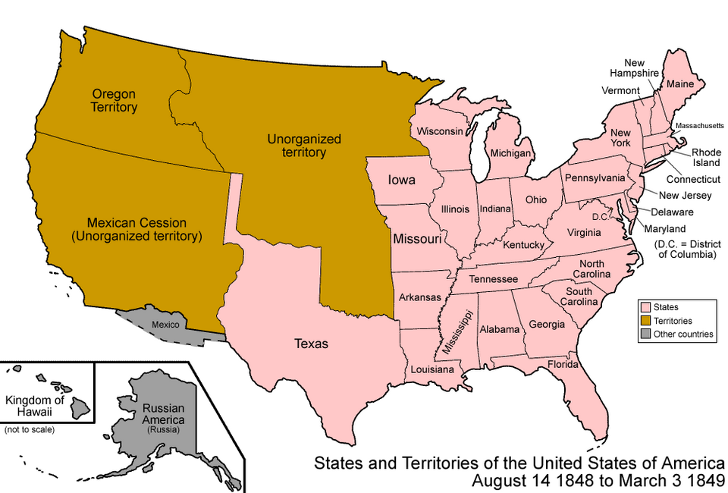
Tratado de Guadalupe Hidalgo
Febrero de 1848
México cedió todas sus tierras desde Texas hacia el oeste hasta California.
Estados Unidos pagó a México 15 millones de dólares por la tierra.
Los ciudadanos mexicanos en el territorio cedido podían convertirse automáticamente en ciudadanos estadounidenses.
Notes:
States and Territories of the United States of America 1848 – 1849. Map of the states and territories of the United States as it was from August 1848 to 1849. On August 14 1848, Oregon Territory was organized. On March 3 1849, Minnesota Territory was organized. I, the copyright holder of this work, hereby publish it under the following licenses:
Permission is granted to copy, distribute and/or modify this document under the terms of the GNU Free Documentation License, Version 1.2 or any later version published by the Free Software Foundation; with no Invariant Sections, no Front-Cover Texts, and no Back-Cover Texts. A copy of the license is included in the section entitled GNU Free Documentation License. Accessed on July 1, 2025. https://commons.wikimedia.org/wiki/File:United_States_1848-08-1849.png

Slide 11
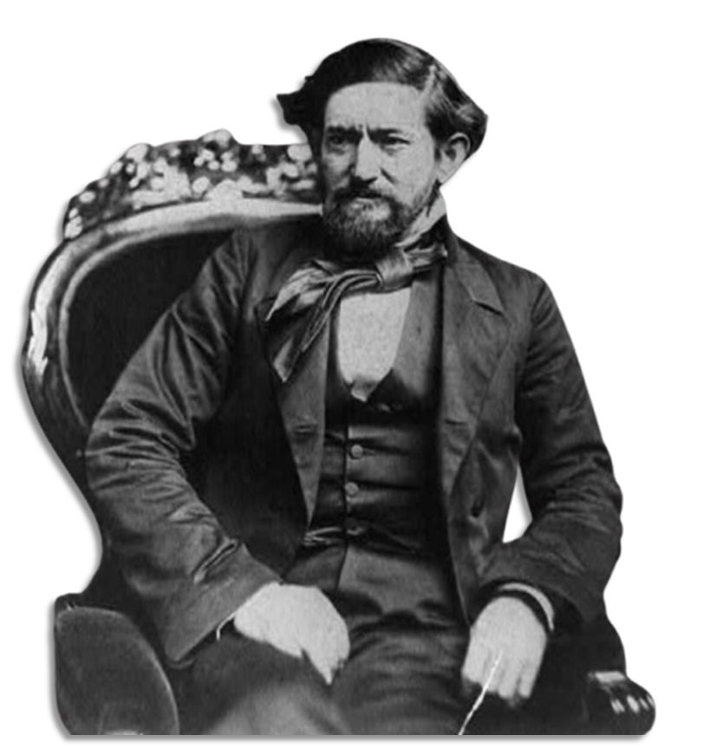
Texas y la guerra entre Estados Unidos y México
Aproximadamente 8.000 texanos lucharon en la Guerra entre Estados Unidos y México.
Los Texas Rangers lucharon junto al ejército regular de los EE. UU..
Durante la guerra se construyeron nuevos fuertes militares en Texas.
John "Jack" Coffee Hays lideró un grupo de Rangers durante la guerra entre Estados Unidos y México, participando en las batallas de Monterrey y Buena Vista. La Biblioteca del Congreso
Notes:
Brady, Mathew B. John Coffee Hays, 3/4-length portrait, seated in chair and facing left. ca. 1857. Photograph. Library of Congress Prints and Photographs Division. https://www.loc.gov/item/2002712549/

Slide 12
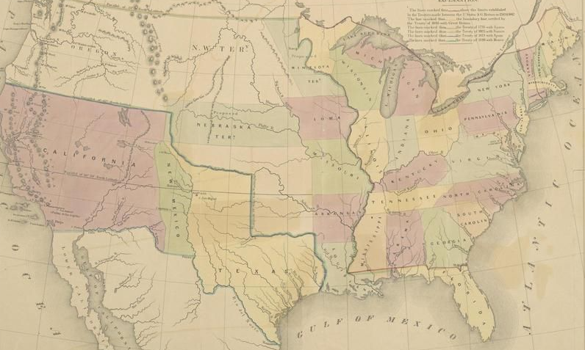
Importancia de la Guerra entre Estados Unidos y México
The Rio Grande is solidified as Texas’ southern border.
The U.S. now extends fully to the west coast.
The new lands of the Mexican Cession start new arguments about the expansion of slavery in the U.S.
Mapa de los Estados Unidos 1848-54
El portal a la historia de Texas
Notes:
Gilman, E. [Map of the United States]. ca. 1848-54. University of North Texas Libraries, The Portal to Texas History; crediting University of Texas at Arlington Library. https://texashistory.unt.edu/ark:/67531/metapth193521

Slide 13

Billete de salida
Usa la imagen para completar tu ticket de salida
Escribe al menos UNA causa y UN efecto de la guerra entre Estados Unidos y México basándote en la información de tus notas.
Comparte con una pareja

Slide 14
Comparte con la clase2
Una de las causas / efectos de la guerra entre Estados Unidos y México fue ______________

